Slide 1
Лекція 2. КРИПТОГРАФІЯ

Slide 2
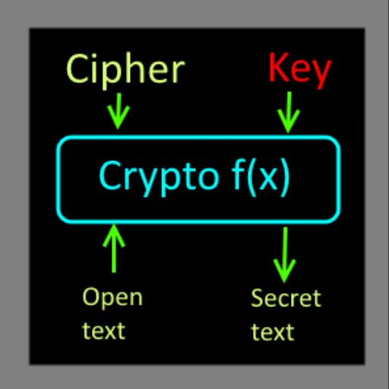
Позначимо відкритий текст (повідомлення) як M.
Позначимо шифротекст як C (chipertext).
Функція шифрування E (is encryped) діє на відкритий текст, створюючи шифротекст E(M) = C.
Процес відновлення відкритого тексту по шифротексту є розшифруванням і виконується за допомогою функції розшифрування (is decoded)
D:D(C) = M.
Оскільки змістом шифрування й наступного розшифрування повідомлення є відновлення первісного відкритого тексту, то має виконуватися тотожність
D(E(M)) = M.

Slide 3
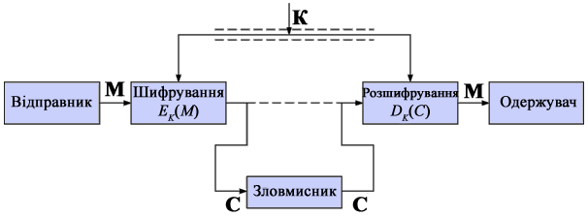
Узагальнена схема криптосистеми

Slide 4
Криптографічний алгоритм, також називаний шифром, являє собою математичну функцію, яка використовується для шифрування й розшифрування.
Якщо безпека алгоритму заснована на збереженні самого алгоритму в таємниці, це обмежений алгоритм.
Сучасна криптографія розв’язує проблеми обмежених алгоритмів за допомогою ключа K.
Ключ — це конкретний секретний стан певних параметрів алгоритму криптографічного перетворення даних, що забезпечує вибір тільки одного варіанта перетворення з усіх можливих для даного алгоритму.
Множину можливих ключів називають простором ключів.
Ключ, що використовується для ініціалізації системи, часто називають майстер-ключем системи.

Slide 5
З урахуванням використання ключа, функції шифрування й розшифрування запишуться як C = E_{K}(М) і D_{K}(C) = M.
При цьому має виконуватися тотожність
D_{K}(E_{K}(M)) = M.
Однак для деяких алгоритмів при шифруванні й розшифруванні використовуються різні ключі.
У цьому випадку C = E_{K1}(M), D_{K2}(C) = M, a D_{K2}(E_{K1}(M)) ≡ M.
Якщо алгоритм перетворення даних залежить від ключа, тобто застосовуються управляючі операції, шифр називається керованим.

Slide 6

Криптографічні системи у загальному випадку класифікуються на основі трьох незалежних характеристик
тип операцій з перетворення відкритого тексту в шифрований;
кількість ключів, що використовуються;
метод обробки відкритого тексту.

Slide 7
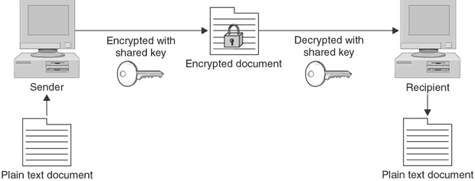
Якщо і відправник і одержувач інформації використовують той самий ключ, система називається симетричною, системою з одним ключем або системою з секретним ключем. Сучасні криптосистеми з секретним ключем поділяються на блочні і потокові.

Slide 8
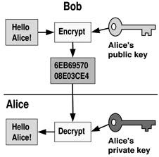
Якщо відправник і одержувач використовують різні ключі (один відкритий, а інший секретний (таємний)), система називається асиметричною, системою із двома ключами або схемою шифрування з відкритим ключем.

Slide 9
Симетричні блочні шифри
Відкритий текст=Plane text
Ключ E
Шифрований текст
Блочними називаються шифри, в яких логічною одиницею шифрування є деякий блок відкритого тексту, після перетворення якого виходить блок шифрованого тексту такої ж довжини. Зазвичай використовуються блоки довжиною 64 біта (128).
Більшість мережевих додатків, в яких застосовуються схеми симетричного шифрування, використовують саме блочні шифри.
Нехай блочний шифр оперує з блоками довжини n. Всього таких блоків 2**n. Оборотних перетворень блоків довжини n у блоки такого ж розміру всього (2**n)!. Якщо n невелике, то такий шифр еквівалентний шифру підстановки на відповідному алфавіті і нестійкий до частотного аналізу. Чем більше n, тим менш ефективна статистична атака. Виписати таблицю перетворення блоків довжини 64 біта не є можливим.

Slide 10
Потокова криптосистема розбиває відкритий текст М на літери або біти m1,m2,… і зашифровує кожен знак за допомогою оборотного перетворення , обраного у відповідності зі знаком ключового потоку
Такі системи іноді називають системами гамування, а послідовність називають гамою.
У свою чергу потокові криптосистеми діляться на синхронні і такі, що самосинхронізуються.
Синхронні потокові криптосистеми характеризуються тим, що, на відміну від другого типу, в них ключовий потік виходить незалежно від відкритого і шифрованого текстів.
Потокові криптосистеми, що самосинхронізуються, характеризуються тим, що кожен знак ключового потоку (гами) в будь-який момент часу визначається фіксованим числом попередніх знаків шифротекста.

Slide 11
Алгоритм, який виробляє ключовий потік (гаму), може бути або детермінованим, або випадковим. Цей алгоритм називають генератором ключового потоку. Якщо такий генератор детермінований, то він повинен залежати від секретного ключа. Якщо він випадковий, то сам є секретним ключем, але дуже великої довжини, що є непрактичним.

Slide 12
До шифрів, які використовуються для криптографічного захисту інформації, висувають низку вимог:
статистична безпека алгоритмів;
надійність математичної бази алгоритмів;
простота процедур шифрування й розшифрування;
незначна надмірність інформації за рахунок шифрування;
простота реалізації алгоритмів на різній апаратній базі.

Slide 13

Тією чи іншою мірою цим вимогам відповідають:
шифри перестановок;
шифри заміни;
шифри гамування;
шифри, засновані на аналітичних перетвореннях даних.

Slide 14
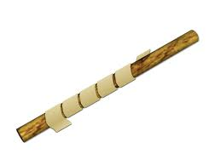
ШИФРИ ПЕРЕСТАНОВКИ

Slide 15
Шифри перестановки
Це симетричні шифри, в яких елементи вихідного тексту міняються місцями.
Елементами тексту можуть бути окремі символи, пари літер, трійка літер, тощо
Типовий приклад - анаграми

Slide 16
Анаграма ( грецькою ανα- — знову та γράμμα — літера)
переставлення літер у слові , завдяки чому утворюється нове значення, прочитуване у зворотному напрямку (тік — кіт), постають псевдоніми (Симонов — Номис) чи слова (мука — кума, літо — тіло).

Slide 17
Шифри перестановок
Шифри простої перестановки
Шифри складної перестановки
Під час шифрування символи відкритого тексту переміщуються з вихідних позицій один раз
Під час шифрування символи відкритого тексту переміщаються з вихідних позицій в нові кілька разів

Slide 18
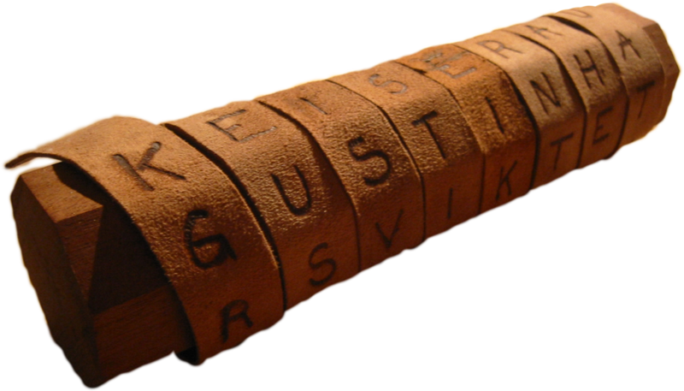
Сциталь (грецькою - σκυτάλη, жезл)

Slide 19
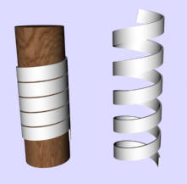
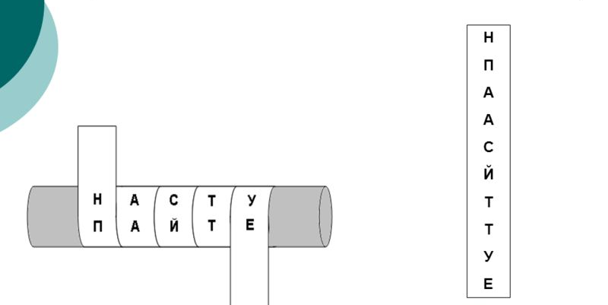

Slide 20
Математичний опис шифру «Сциталь»
Зазвичай відкритий текст розбивається на відрізки рівної довжини і кожний відрізок шифрується (тобто в ньому переставляються літери) незалежно.
Нехай, наприклад, довжина відрізків дорівнює n и σ – взаємнооднозначне відображення множини {1,2, ..., n} на себе.
Тоді шифр перестановки працює так: відрізок відкритого тексту x₁...x_{n} перетворюється у відрізок шифрованого тексту x_{σ(1)}...x_{σ(n)}.

Slide 21
Шифр частоколу (висота 2)
К^{р}и^{п}т^{о}г^{р}а^{ф}і^{я}
^{рпорфякитгаі}

Slide 22
Матричні (табличні) шифри
Явний текст записують послідовно рядок за рядком у таблицю.
Літери криптограми виписують з цієї ж таблиці по стовпцям

Slide 23
Матричні (табличні) шифри
пнкуаріувкитпацпьотіисвиї
п | р | и | п | и
н | і | т | ь | с
к | у | п | о | в
у | в | а | т | и
а | к | ц | і | ї

Slide 24
Матричний (табличний) шифр з ключем
Черговість стовпців визначена ключем шифру.
ИСВИЇПНКУАПЬОТІРІУВКИТПАЦ
Крім того, можна використовувати два ключі – як для рядків, так і для стовпців
Б | І | Р | Ж | А
2 | 4 | 5 | 3 | 1
П | Р | И | П | И
Н | І | Т | Ь | С
К | У | П | О | В
У | В | А | Т | И
А | К | Ц | І | Ї

Slide 25
ИВСЇИУКНАПТОЬІПВУІКРАПТЦИ
 |  | Б | І | Р | Ж | А
 |  | 2 | 4 | 5 | 3 | 1
Т | 5 | П | Р | И | П | И
О | 3 | Н | І | Т | Ь | С
В | 2 | К | У | П | О | В
А | 1 | У | В | А | Т | И
Р | 4 | А | К | Ц | І | Ї
 |  | А | Б | Ж | І | Р
 |  | 1 | 2 | 3 | 4 | 5
А | 1 | И | У | Т | В | А
В | 2 | В | К | О | У | П
О | 3 | С | Н | Ь | І | Т
Р | 4 | Ї | А | І | К | Ц
Т | 5 | И | П | П | Р | И

Slide 26
Кількість варіантів подвійної перестановки
Розмірність таблиці |  | Кількість перестановок
M | n | M! | N! | Загалом
3 | 3 | 6 | 6 | 36
4 | 4 | 24 | 24 | 576
5 | 5 | 120 | 120 | 14400
5 | 6 | 120 | 720 | 86400
6 | 6 | 720 | 720 | 518400

Slide 27
Шифри перестановки з ускладненням по маршруту

Slide 28
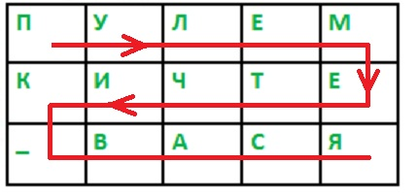
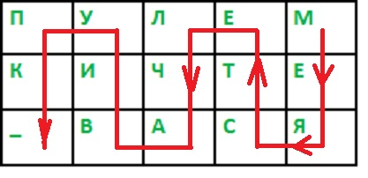
Маршрутні табличні перестановки за нелінійним законом
Повідомлення записується до матриці послідовно по рядкам, а зчитування відбувається “змійкою”

Slide 29
Маршрути Гамільтона
Крок 1. Вихідна інформація розбивається на блоки. Якщо довжина інформації, що шифрується не кратна довжині блоку, то на вільні місця останнього блоку розміщуються спеціальні службові символи – заповнювачі (наприклад *).
Крок 2. Символами блоку заповнюється таблиця, в якій для кожного порядкового номера символу відводиться цілком визначене місце.
Крок 3. Зчитування символів з таблиці здійснюється за одним з маршрутів. Збільшення кількості маршрутів підвищує криптостійкість шифру. Маршрути вибираються або послідовно, або їхня черговість задається ключем К.
Крок 4. Зашифрована послідовність символів розбивається на блоки фіксованої довжини L. Величина L може відрізнятися від довжини блоків, на які розбивається вихідна інформація на кроці 1.

Slide 30
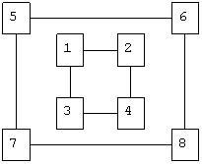
Структура тривимірного гіперкубу: Номери вершин кубу визначають послідовність його заповнення символами тексту, що шифрується, при формуванні блоку. У загальному випадку n-мірний гіперкуб має n² вершин. Для n=3

Slide 31
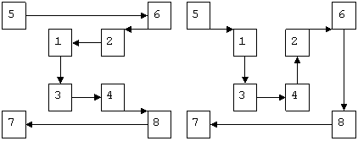
Послідовність перестановки символів 5-6-2-1-3-4-8-7

Slide 32
Послідовність перестановки символів 5-1-3-4-2-6-8-7

Slide 33

Шифр «Перехрестя» Літери беруться по рядкам. Спочатку береться певна кількість літер (N) з першого рядка, потім (2N) з 2-го рядка і знову (N) з третього рядка. Для (N=3) Абрамов Илья Сергеевич = болармвиьа_ясеч_егеи_рв_

Slide 34
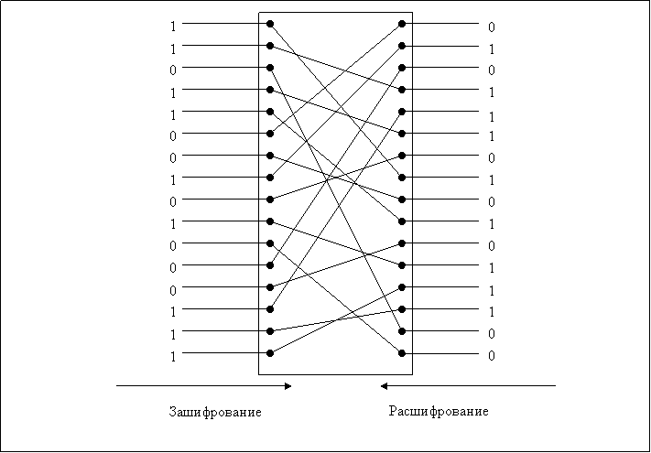
Апаратна реалізація методів перестановок

Slide 35
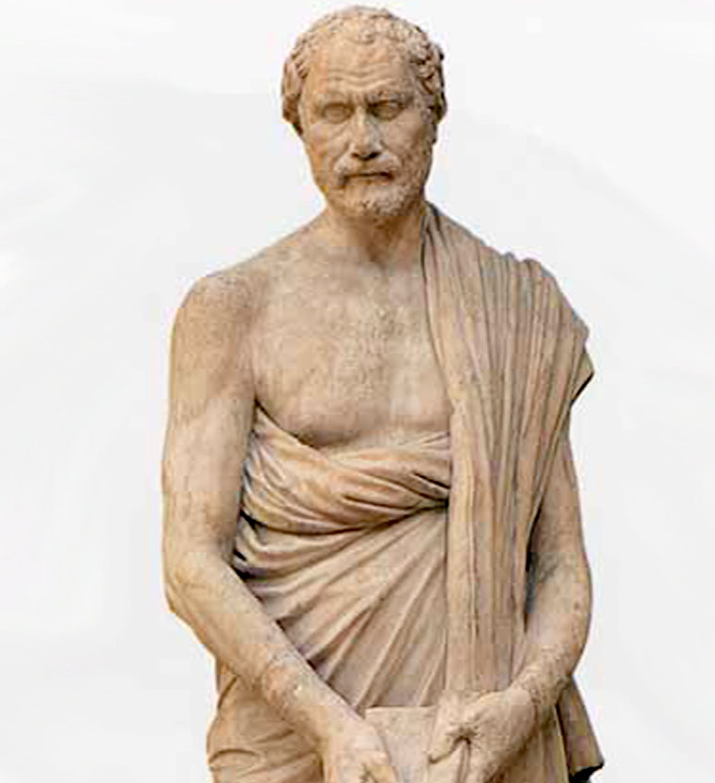
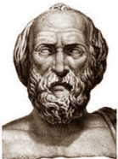
Полі́бій ( грецькою Рολιβιος, лат. Polybius, близько 201 до н. е., — близько 120 до н. е.)

Slide 36
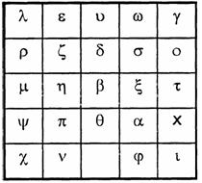
Рολιβιος
2,1
2,5
1,1
5,1
3,3
5,1
2,5
2,2

Slide 37

Застосування абетки в’язниці
Для тексту “ Доцент” криптограма виглядає так: 16_41_53_21_36_45
 | 1 | 2 | 3 | 4 | 5 | 6
1 | А | Б | В | Г | Г` | Д
2 | Е | Є | Ж | З | И | І
3 | Ї | Й | К | Л | М | Н
4 | О | П | Р | С | Т | У
5 | Ф | Х | Ц | Ч | Ш | Щ
6 | Ь | Ю | Я |  | ` | .

Slide 38

“Тарабарська” мова – «Хапай мішок хутчіше»
ТАРА – ХА – БАРА – ПАЙ – ТАРА – МІ- БАРА – ШОК- ТАРА – ХУТ- БАРА-ЧІ-ТАРА - ШЕ

Slide 39
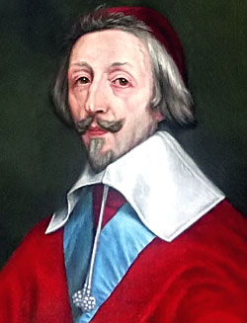
Арма́н-Жан дю Плессі́ де Рішельє ( Armand-Jean du Plessis, duc de Richelieu; 9 вересня 1585, — 4 грудня 1642)
Шифр Рішельє
Відкритий текст розбивається на відрізки,
Всередині кожного відрізка літери переставляються у відповідності до фіксованої перестановки

Slide 40
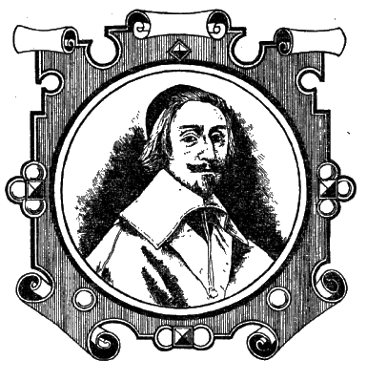
Шифр Рішельє
Відкритий текст: «шифр Рішельє»
Шиф рршш ельє Ключ: (312) (4132) (3142) Зашифрований текст: фши шрір ьеєл

Slide 41
Дешифрування шифрів перестановки
Базується на аналізі частот появлення пар літер.
Наприклад, нехай маємо криптограму
іркуьтіпизопзіїцулит
Припустимо, що квадрат має розмір 4 на 4

Slide 42
Розділемо криптосистему на блоки довжини 4 та запишемо у вигляді
1 | 2 | 3 | 4
І | Р | К | У
Ь | Т | І | П
И | З | О | П
З | І | ї | Ц
У | Л | И | Т
Криптоаналіз полягає в перестановці стовпців і грунтується на тому факті, що деякі пари літер практично не трапляються в українській мові.
Бачимо, що не можуть бути поряд:

Slide 43
Продовження розшифровки
1 | 2 | 3 | 4
І | Р | К | У
Ь | Т | І | П
И | З | О | П
З | І | ї | Ц
У | Л | И | Т
Стовпці 1 і 4 (бо опиняться поряд літери і та у)
1 і 3 ( и та о)
2 і 4 (і та ц)

Slide 44
Продовження розшифровки-2
Отримуємо два можливі варіанти розташування стовпців
1,2,3,4, що відповідає зашифрованому тексту,
4, 3, 2, 1
4 | 3 | 2 | 1
У | К | Р | І
П | І | Т | Ь
П | О | З | И
Ц | І | Ї | З
Т | И | Л | У

Slide 45
Дякую за увагу!

